Slide 1
考研系列指导服务
清华大学学生学习与发展指导中心
考研时间管理
汇报人 ： 邓奕周

Slide 2
交流环节
1.考研复习的进度
2.需要面对的现实压力和心理压力
3.时间管理上面对的困惑
Keyword
Notes:
其实一开始被邀请来讲这个时间管理的主题我是非常忐忑的，我一开始对接的同学是说讲考研数学，那我作为一个本科数学系的学生，怎么也算是专业对口。让我讲“时间管理”？我哪有什么时间管理？我作为一个intp，时间管理的外化表现就是“和床结婚”。我敢教，你敢学吗？这不同于和朋友的扯皮吹水，一方面我要对自己作为讲师说的每句话负责，一方面我也真心希望多少能够给大家带来一些帮助，我自己走过这条路，我深知这条路上的孤独与艰辛。
所以我仔细回想了备考的半个学年，以一个相对抽离的第三人称视角回顾的时候，我发现我应该是有时间管理的能力的，它以一个不被我察觉的形式应用在了我的备考过程中。之所以能够被邀请来这里，就是因为我备考的时间紧任务重，最后分数也还算高，应该说我曾面临的局面比绝大部分坐在这里的同学都要极端。一个毫无时间管理能力的人就算有再高的天资，也绝难做到这些。或者说，不管我们所理解的时间管理是否含义一致，可以确定的是，我确实有在相对短的时间内解决相对繁重复杂任务的能力，而这就是我们现在所需要的。我们一起把这个形式抽象出来。
之前的推送可能对我有过一些介绍，但是篇幅有限，可能不能详尽地展现。我们先从问题出发，看看我当时面临的局面。

Slide 3
以我为例
困境：
1.入伍两年，学业中断
2.推研失败，时间紧迫
3.挂科较多，缺口巨大
4.履历平平，就业无望
……
Notes:
我2022年九月离开部队回到学校，按照政策有参与保研的资格，当年分配给退役大学生士兵的保研名额是15个，总共有18个退役士兵参与保研，我没拿到名额，因为我们内部也有一个成绩的排名。成绩单我就不给大家看了，我给大家看一个更有冲击性的东西——曾经不及格或未通过课程成绩表。我一共挂过7门课，其中一门挂过两次，累计27分，即使考虑到重修通过课程会消除，我的挂科学分数也达到过16分，直逼20分的退学线。这说明什么呢？没有获得保研资格的我，不仅要在三个多月内考到足够的分数，还有着本就薄弱的基础，甚至面临一个五十多学分的培养方案缺口。
讲这个也是给大家一点信心，看，我这种货色都能上岸。

Slide 4
任务拆解
毕业缺口：
专业核心课（4分）
专业选修课（8分）
自然科学类（4分）
自主发展学分（7分）
读写认证（1门）
形势与政策
综合论文训练
考研目标：
数学（基础尚可）
英语（聊胜于无）
政治、专业（0基础备考）
Notes:
首先是明确目标。大体上分为两块，毕业和考研。距离毕业的要求是四学分专业核心课应用随机过程过程、8学分专业选修课、4学分自然科学类的课程我选的是量子力学、7学分自由发展、一门读写认证、一门思政课形势与政策以及综合论文训练。可能有人看到这个阶段心态已经崩了，稳住，别崩，因为这是我要上的课。
然后考研方面四个科目，数学基础尚可，英语闲置两年以上，聊胜于无，政治和专业课是绝对的零基础。

Slide 5
后果权衡
毕业 考研 | 失败 | 成功
失败 | 只能延毕 | 不妨延毕
成功 | 无效考研 | 必然要求
Keyword
Notes:
接下来我们分析一下各种后果，以便于后续优化策略。考研和毕业无非成败二乘二四种情况。如果都失败，那唯一选择就是延毕，如果我考研失败但是达到了毕业条件，那我不如延毕继续考研，因为以我的本科经历，就业的选择是我不可能承受的，如果考研成功但是毕业失败，那是典型的无效考研，标准的小丑操作，这种情况下不仅只能延毕考研，学分压力还会大于前一种情况,因此两者同时成功成为一个必然要求，这逼迫我们下定决心，因为我们分析下来发现，这三个黑色的结果，除了少量学分压力上的差异，并没有其他的区别，而这点区别在多出来的延毕的一学年里基本可以忽略。

Slide 6
策略制定
总方略
学期间：合理分配任务
让位秋季学期
抱着退课的心态选课
学期内：以及格为导向
前半学期拿满分数
后半学期压缩时间
Notes:
因此策略要求就很明显了，两个学期间合理分配任务，秋季学期尽可能少选；学期内部以及格为导向，期中以前尽可能拿满分数，期中以后确保及格压缩课内时间甚至脱产考研。至此，2022年的秋季学期成为了一个综合的通过性考试，毕业是前提，却不是主旋律，它不过是考研路上的些许风霜罢了。

Slide 7
任务拆解
毕业缺口：
专业核心课（4分）（应用随机过程，秋季，必选）
专业选修课（8分）（秋季选修数学研讨课（2），2学分，不考试）
自然科学类（4分）（量子力学，秋季，必选）
自主发展学分（7分）（选修中级微观经济学，老师为命题老师）
读写认证（1门）（数学史，春季学期，2学分，同时计入专业选修课）
形势与政策 （春季学期）
综合论文训练（春季学期）
Notes:
这是我们根据总方略调整的选课，秋季学期的课程主体就是应用随机过程、量子力学、中级微观经济学，其中中微的学习和考研是同步的，真正在考研之外的课程，分到秋季学期也就是两门八个学分。剩余春季学期的课程，数学史、一门专业选修、一门自主发展放在一个学期内，也不是太大的压力。

Slide 8
策略制定
方案细节
课内：积极和老师助教沟通。掌握信息才能尽可能少地分配精力，免去后顾之忧
考研：
政治二倍速跟一遍网课（掌握框架，后续等押题）
专业课（自主命题）
数学英语关注真题（时间上由远及近来做）
Notes:
在这个过程中你要尽可能地去积极沟通来减少精力的消耗，比如提前找往届的同学去拿到作业答案甚至往年题，也可以提前向老师说明情况，这样我们后半学期甚至可以不去上课。提前跟老师和助教沟通好还有一个好处就是我们心里会比较有底，因为后半学期逐渐脱离课内学习，如果不能确定及格，我们考研的心态就难免受到影响。相同的道理，这个工作尽可能地在早期去做。做晚了一方面，前期精力分配过少或过多，效果打折扣，一方面老师不了解你的情况，可能先入为主对你印象不好，让后续沟通产生阻碍。
然后在考研上能说的实际操作上的经验其实并不太多，首先我建议政治可以报一个线上的班，先二倍速听完掌握一个理论上的框架，然后后续等押题，考前集中练习两三天就可以，总的来说政治低分不容易，高分也很难。然后是专业课，可以找去年考研今年入学的学长学姐问一下能不能回忆起来考了什么，当时准备时做过哪些题。再有就是专业课都是自主命题，如果有机会有精力，把命题老师的课选了，老师当然不能把题给你，但是学习这门课的时候你会更容易把握到重点，如果去上课不太现实，那把书过一遍以后带着问题去找老师，这很重要，啥也不会直接去问老师那可就犯错误了，但是相应的我们带着问题去问，得到老师的回答合情合理，如果老师告诉你这个问题不重要，学习这门课程要重点把握另一个知识点，那就属于我们的意外之喜。我当时的情况是，选了一门经济学的专业课作为我七个自主发展学分中的一门，这门课叫中级微观经济学，是考研专业课的重要内容，甚至这个课的任课老师还成为了我毕业论文的导师，很多任务其实是同时完成的。学期开始的时候我把情况跟老师做了一个说明，老师说考研的命题难度比我们的课程低，那我从期中考试拿了99分只好就可以彻底地放宽心，后续跟老师打完招呼，我的作业和出勤也不去完成了，分数老师照扣。仅从考研来说，这些经验归根结底抽象出来其实就是积极去做信息收集，作为清华的本科生，大家在高考里阶段的杰出已经是经过考验的，但高考和考研一个很大的不同就是考研有极大的信息不对称，高考阶段的信息收集工作全国有大量的人在做，而这些信息会通过老师，自发地来到我们手里，我们高中三年学习全都为此服务，在拿到卷子前，对于考试会考什么，我们大多早已心中有数。考研不一样，尤其对于咱们本校的学生，很少有人一进校就决定——我要考研。对于考研会考什么，很多人可能只有一个整体上的了解，什么会重点考察，什么甚至可以不看，这样的信息你从官网上是不可能查到的。对于我们能做的，作为本校相对有优势的信息收集，可以自己做，比如专业课；而对于工作量大，处理经验不足，或者相关从业者质量经得起考验的，花点钱交给别人做也可以，比如上面提到的政治。最后就是考前一段时间集中做一下近几年的数学英语真题，相对来说这两个科目不太有会有什么命题上的大变动，提前对自己水平有一个预估就可以。我作为数学系的学生，相对来说数学思维的基础可能打得比较好，我复习的时候有一个邪道的方法，大家可以结合自身实际进行尝试。就是看答案，因为这部分内容我已经经过学习，但是时间久远，应用上有差距，这个时候先看几道题目的答案，比起把书从头到尾翻一遍重学理论要有效率得多。这里政治其实也是一样，只是我觉得之前真正做到系统学习思政课的同学可能不太多，基础比较好的同学可以直接等11月份的押题。

Slide 9
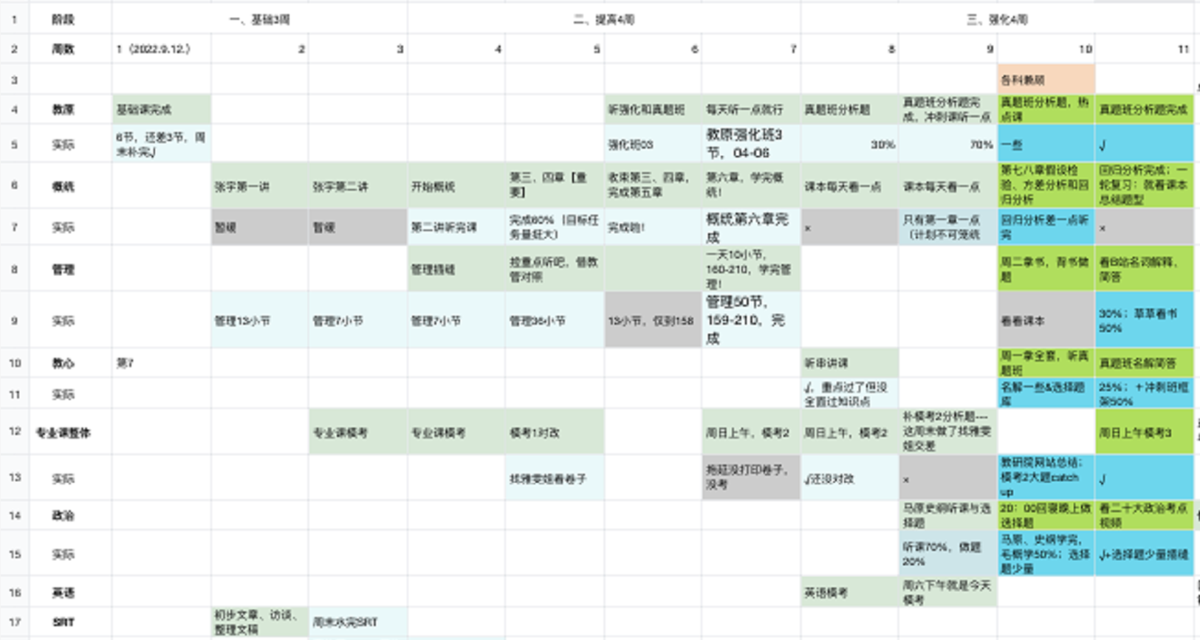
设置目标
设置目标——甘特图分解目标任务
Keyword
Notes:
考研是一场选拔性考试，这也是我们要求资源倾斜的原因。在其他工作上所节约下来的时间全都是为此服务的。我们在最开始发推送的时候对大家的数据进行过一个初步的收集，来自大四及以上年级的同学超过了一半，这也意味着从现在到考研差不多也就是十一周的时间。正因为没有时间，所以更需要管理。需要明确的一点是，一方面我们的时间绝对没有紧张到规划的时间都没有，对于什么阶段复习到什么进度，我们应当在早期就有一个初步的计划，另一方面，这个计划不要过于刚性，也不要指望这个计划就能是最终版本，最终的进度节奏需要我们在执行中去调整。为了方便我们掌握，尽量地去可视化它，对于整体进度做一个量化，比如画一个甘特图，方便我们随时掌握进度不至于温水煮青蛙积攒到最后变成一个不可完成的任务。

Slide 10
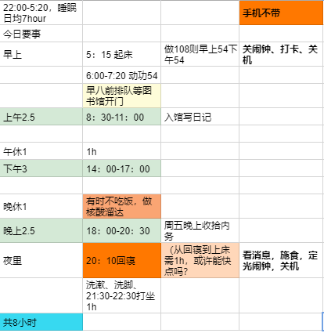
设置目标
设置目标——日程表
Keyword
Notes:
同时感觉到单日效率严重不匹配进度的时候，做一个去向分析，今天的时间都消耗在了什么地方，是否躺在床上玩了太久手机？是否很多任务完成得太过拖延？是否被一些琐碎小事打乱了计划节奏？去积极地发现并逐一解决这些问题，未来的每一天都是要去珍惜把握的，但不要为了浪费了过去的时间而去焦虑懊悔，况且这些本来也可以成为我们了解自己的素材并不会真正地被浪费。

Slide 11
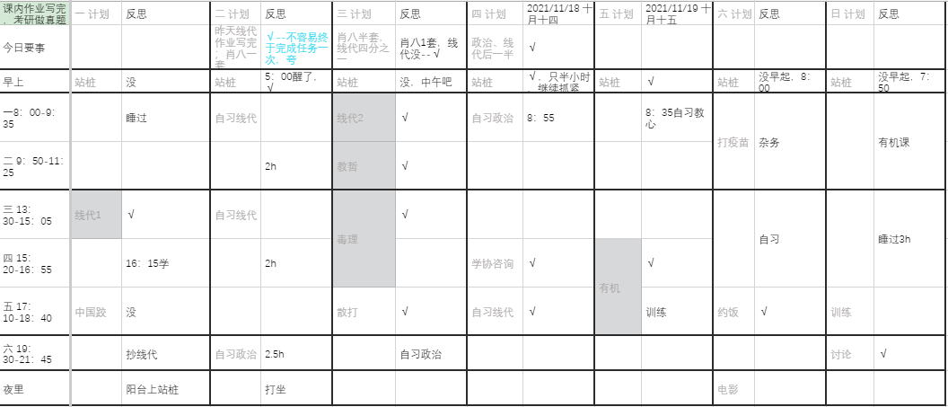
设置目标
设置目标——日程表
Keyword

Slide 12
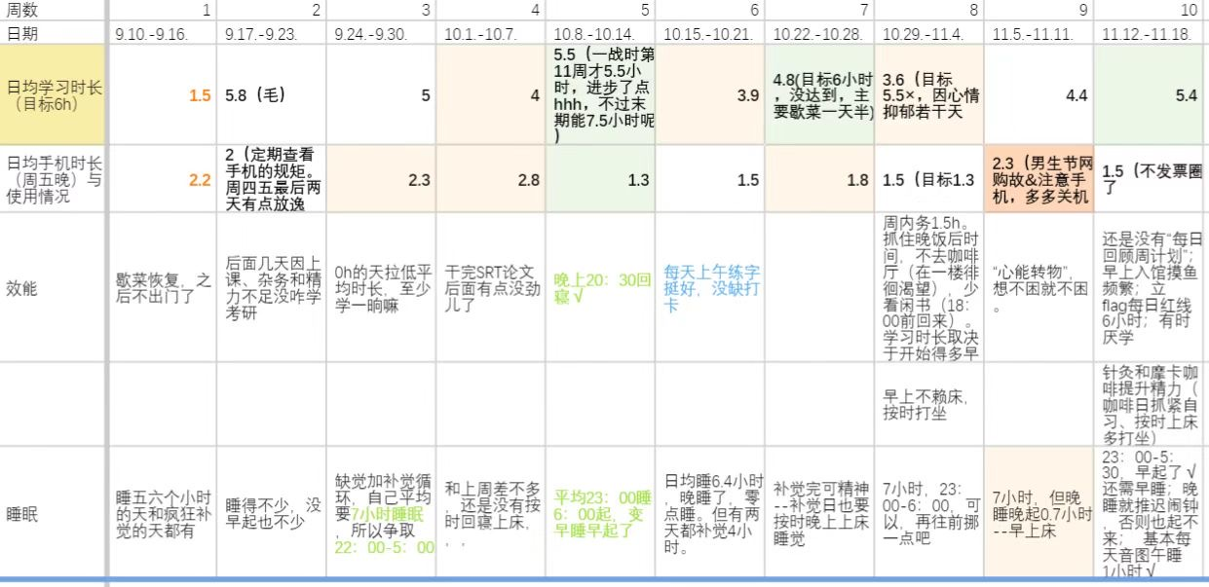
设置目标
设置目标——周反思、日反思
Keyword

Slide 13
复习规划时间轴
政治：看书同步做题
政治：8月启动
宋金《考研政治高分经验分享讲座》
专业课：带着真题，作业题的问题看书
专业课：推研考研两手抓
初试
英语：开始真题，积累写作词汇
政治：宋金《考研冲刺与政治主观题方法分享讲座》
英语：秦丹妮《考研英语复习准备》
英语：单词，练字
毕业论文开题准备
英语：留两套真题
5月
6月
7月
8月
9月
10月
11月
12月
基础阶段
强化阶段
冲刺阶段

Slide 14
方法论→世界观
保持清晰的认知，坦然接受，积极面对
Notes:
扪心自问我并不是一个很善于时间管理的人，或者说至少在我有生以来的二十多年里，我很少去有意地具体地管理我的时间，对于像我一样的p人，这是一个舒服的状态，但我需要强调一点，想在不做出巨大改变的情形下使局面得到巨大改善是不切实际的，至少是不应该去指望的。其实做到这一点也很简单，上面讲的这么多点归根结底都围绕一个思想，时刻保持清晰的认知，坦然接受，并积极面对。认知无非两个方面，认知目标，认知自己，反映在目标上就是前面提到的信息搜集、任务拆解、流程规划，反映在自己身上就是时间去向的分析，自身学习状态的管理。坦然接受和积极面对其实指代的是时间的两个方向，对于过去的既成的，我们坦然接受，对于未来的可变的，我们积极面对。之前这个部分我本来想留给心态管理，后来被我删掉了，我个人认为心态管理不能从现实情况中单独抽象出来，如果对现实情况不掌握，再好的心态也是盲目的，相反，如果能够在内心深处认同我上面说的世界观，我认为，至少在我的经验里，动力是会自然产生的。

Slide 15
毕业生优先入伍（两次申请）
年龄放宽
男性本科毕业生入伍年龄放宽至24岁，研究生放宽至26周岁。
女性本科毕业生，年龄放宽至 23 周岁，研究生放宽至 26 周岁。
优先入伍
优先报名应征
确定为预征对象的高校毕业生，可以直接到学校所在地或户籍所在地县级兵役机关报名应征。
优先体检政审
确定为预征对象的高校毕业生，可在征兵体检时间内报名优先参加体检。
优先审批定兵
审批定兵时，优先批准体检政审合格的高校毕业生入伍。
优先安排使用
在安排兵员去向时，根据高校毕业生的学历、专业和个人特长，优先安排到军兵种或专业技术要求高的部队服役；部队对征集入伍的高校毕业生，优先安排到适合的岗位，充分发挥其专长。
Keyword

Slide 16
升学与就业优待
升学优待
专项招生。设立“退役大学生士兵”专项硕士生招生计划。从2021年起，招生规模，由每年5000人扩大到8000人，重点向“双一流”建设高校倾斜。
统考加分。退役后3年内参加硕士研究生招生考试，初试总分加10分，同等条件下优先录取；在部队荣立二等功及以上的退役人员，符合研究生报名条件的可免试（指初试）攻读硕士研究生。其中服役期间荣立三等功以上的，投档总分可增加20分。
就业优待
就业服务。高校毕业生士兵退役后一年内，可视同当年的应届毕业生，享受应届毕业生相关待遇，服役经历视为基层工作经历，考取公务员或企事业单位算作工龄。
直接提干。提干只针对取得全日制本科学历和学士学位且服役期间表现特别优秀的毕业生。
定向招聘。北京市10%公务员考录，15%事业单位招聘，15%国有企业招聘，10%非公经济组织招聘面向在北京市入伍的退役大学生士兵。被北京市用人单位接收的，可办理进京落户手续。
工龄待遇。服役期视为本人工作经历，在公务员考录和企事业单位招聘时，算工龄。
Keyword

Slide 17
要自信！
压力舒缓妙招：白噪音、冥想、练字等
提前看考场（自习）（提前预演在哪吃午饭，午休），网上买答题卡，提前适应考场的状态。
注意身体，调整作息（规律即可，打破作息不焦虑。最后几天模拟考场作息，午休时间调整），劳逸结合坚持运动（反面：心脏不舒服，考场睡着）

